Slide 1

Klasse 5c Mathematik Sb
04. Mai 2020

Slide 2


Klasse 5c Mathematik Sb – 04. Mai 2020
Hallo
Erklärvideo
Aufgabe
Ebene – Punkt – Strecke – Strahl – Gerade
Hallo zusammen

Slide 3
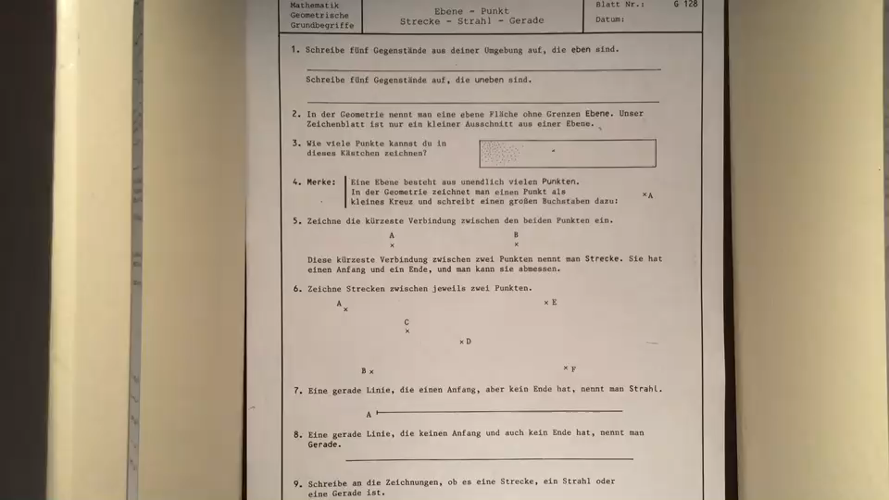
Klasse 5c Mathematik Sb – 04. Mai 2020
Hallo
Erklärvideo
Aufgabe
Ebene – Punkt – Strecke – Strahl – Gerade
Klicke um das Video zu sehen

Slide 4
Klasse 5c Mathematik Sb – 04. Mai 2020
Hallo
Erklärvideo
Aufgabe
Ebene – Punkt – Strecke – Strahl – Gerade
Bearbeite bitte jetzt das Blatt.
Die Lösung gibt es in der nächsten Stunde.
Viel Spaß ☺

